Slide 1
Sudah diverifikasi?
Lulus Verifikasi SKPD?
No. Register
PASSWORD
Lupa
Password?
e-PUPNS
MASUK
2015
DAFTAR
MASUK
Data anda belum diverifikasi, mohon menghubungi Biro Kepegawaian di Instansi saudara/i
Mohon dikonfirmasi kembali dengan SKPD terkait
No Register dan Password tidak sesuai
Ada dalam database?
NIP BARU
NAMA
Password anda salah, mohon daftar kembali
INSTANSI :
NIK
NIP BARU :
EMAIL
NAMA :
INSTANSI
NIK :
LANJUT
DATA SAPK
Perbaikan Data
SKPD
BKD
KANREG/BKN
NAMA
TMPT LAHIR
Administrator
e-PUPNS
TGL LAHIR
2015
GOL RUANG
PEND. TERAKHIR
Sudah Pernah Daftar?
USERNAME
UNIT KERJA
INSTANSI INDUK
PASSWORD
JABATAN
MASUK
SIMPAN
OK
OK
OK
NIP :
MASUKAN PASSWORD:
MASUKAN PASSWORD
Benar?
KONFIRMASI PASSWORD
PERTANYAAN PENGAMAN
LANJUT
PROFIL 2
PROFIL 3
VERIFIKATOR PNS
JAWABAN PERTANYAAN
CETAK ULANG NOMOR REGISTER
No. REG
DAFTAR
CETAK
No Reg
NIP Baru
Nama
Verifikasi
ACC ?
No. registrasi
NIP BARU
dihapus dari Database
NIK
NAMA
EMAIL

Slide 2
Mengalami Kesulitan? Silakan klik
e-PUPNS
2015
Belum terdaftar?
Cetak Ulang Kartu Register?
DAFTAR
MASUK
CEK STATUS
© Copyright Badan Kepegawaian Negara 2015

Slide 3
DATA ANDA TELAH TERDAFTAR
Jika Anda ingin mencetak ulang Kartu Registrasi,
masukan Kata Kunci :
Cek
NIP Baru
198612262009122001
Pevita Pearce
Kata Kunci
Nama
NIK
CETAK
email
Bantuan Referensi
Disable
Tombol “LANJUT” disable
Instansi
Kementerian Kesehatan
Instansi
Jika data Instansi terdapat kesalahan, silakan masuk ke Helpdesk
Masukan permasalahan
Nomor Laporan anda adalah:
Jika data diatas sudah diisi dan benar, Anda dapat melanjutkan
Dear admin, Instansi saya masih salah mohon diupdate ke Kementerian Pertanian
3471830138
LANJUT
Silakan anda catat dan simpan
Untuk melihat dan memeriksa
Hasil laporan anda silakan lihat di
Menu cek status Laporan
Max 250 karakter
Simpan

Slide 4
Kata Kunci
Minimal 8 Karakter
Harap ulangi kembali password sebelumnya
Konfirmasi Kata Kunci
Nama Ibu Kandung
Pertanyaan Pengaman
Siapakah Nama lengkap Ibu Kandung saya?
Dimanakah Tempat lahir saya?
Jawaban
Masukan Kode
yang terlihat
SIMPAN

Slide 5
e- PUPNS
2015
NO REGISTER :
035666981230
NIP BARU : 198612262009122001
NAMA : PEVITA PEARCE
INSTANSI : KEMENTERIAN KESEHATAN
UNIT KERJA : DINAS KESEHATAN KAB. BEKASI
Tanggal Daftar : 16-01-2015 25:13
Selamat, Anda telah terdaftar
Anda dapat masuk untuk melakukan Pendaftaran Ulang PNS dalam waktu 1X24 jam, setelah
Registrasi anda di konfirmasi oleh Instansi yang bersangkutan.
Harap untuk memeriksa status pendaftaran di halaman .............................
Terima kasih
Kembali ke Halaman Login

Slide 6
Nomor Register
Lupa No. Register?
Kata Kunci
Lupa Password?
login
Untuk melihat status pendaftaran silakan masukan nomor Register dibawah ini :
No Register:
Status :

Slide 7
PASSWORD ANDA ADALAH :
BON JOVI
Cek
HARAP DIINGAT PASSWORD INI TERIMA KASIH
Nomor Register
035666981230
Pertanyaan Pengaman
Siapakah Artis Favorit saya?
Masukan Kode yang terlihat
CEK
MAAF JAWABAN ANDA SALAH
Jika anda masih kesulitan, harap Masuk
Ke Menu Bantuan

Slide 8
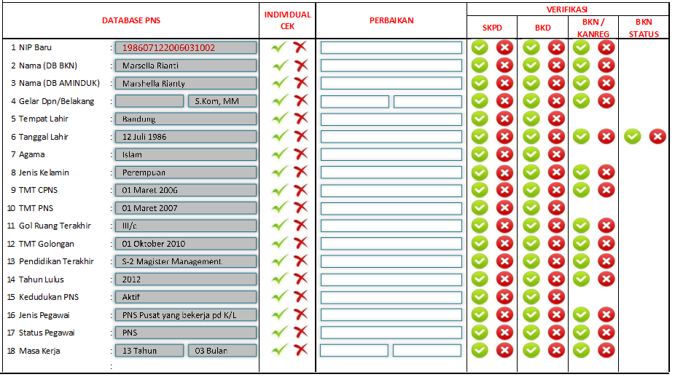
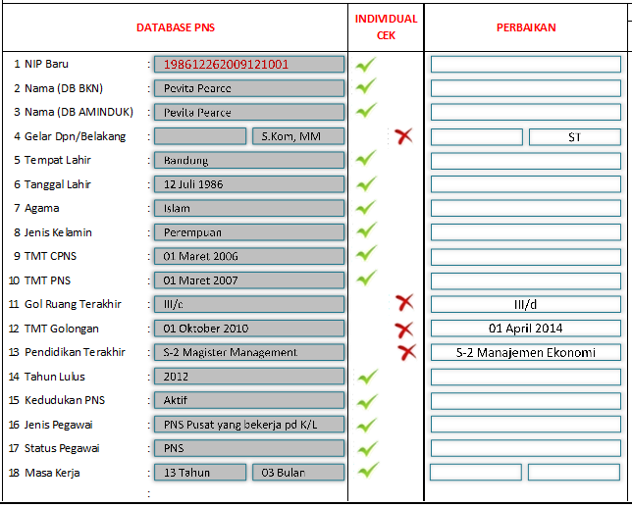
1
Nama : Pevita Pearce
NIP Baru : 198612262009122001
NIK : 265441200012100007
Instansi Kerja : Kementerian Kesehatan
Data Utama
Data Posisi
Data Riwayat
Data Lainnya
DATABASE BKN
CEK
PERBAIKAN
VERIFIKASI
SKPD
BKD
BKN/ KANREG
BKN STATUS
Dengan ini saya menyatakan bahwa
Data yang saya sampaikan adalah benar, jika dikemudian hari ditemukan ada pemalsuan data maka saya bersedia dikenakan sanksi sesuai dengan ketentuan yang berlaku
Saya Setuju
LANJUT
Simpan

Slide 9
Untuk beberapa field disertai tombol bantuan, jika tidak ditemukan dalam referensi:
Pendidikan terakhir :
Unit Kerja :
Jabatan Fungsional Tertentu :
Jabatan Fungsional Umum :
S-1 TEKNIK FISIKA
S-1 TEKNIK KIMIA FISIKA
Seksi Tabel Referensi
Seksi Analisa
Pranata Laboratorium
Bantuan Referensi
Disable dan disesuaikan jenis referensi pada field helpdesk
Jabatan Fungsional Tertentu
Masukan permasalahan
Dear admin, Jabatan saya Pranata Laboratorium Nuklir tidak ada dalam referensi. Mohon ditambahkan
Nomor Laporan anda adalah:
427800048
Silakan anda catat dan simpan
Untuk melihat dan memeriksa
Hasil laporan anda silakan lihat di
Menu cek status Laporan
Max 250 karakter
Simpan

Slide 10
Cek Hasil Laporan?
Captcha?
Kalau salah pertanyaan pengaman dan Ibu Kandung, upload Akte Kelahiran
Menu Bantuan
Silakan pilih jenis permasalahan anda:
Inputan khusus untuk
Bantuan Tidak ada dalam DB
Lupa pertanyaan Ibu Kandung
Instansi Salah
Tidak Ada dalam database
Masukan NIP Baru anda:
Masukan NIP Lama (8 digit) anda:
Masukan Nama Anda :
Masukan permasalahan:
Nomor Laporan anda adalah:
4631028492
Dear admin, saya tidak bisa daftar dikarenakan NIP Baru saya salah, seharusnya 1986122622010101001 a.n RIFAIT SUNGKAR
Silakan anda catat dan simpan
Untuk melihat dan memeriksa
Hasil laporan anda silakan lihat di
Menu cek status Laporan
Simpan
Max 250 karakter
© Copyright Badan Kepegawaian Negara 2015

Slide 11
Verifikator
e-PUPNS
2015
USERNAME
PASSWORD
MASUK
© Copyright Badan Kepegawaian Negara 2015

Slide 12
2
Nama : Pevita Pearce
NIP Baru : 198612262009122001
NIK : 265441200012100007
Instansi Kerja : Kementerian Kesehatan
Data Utama
Data Posisi
Data Riwayat
Data Lainnya
Data Posisi
Data Riwayat
Data Lainnya
DATABASE BKN
CEK
PERBAIKAN
VERIFIKASI
SKPD
BKD
BKN/ KANREG
BKN STATUS
Simpan

Slide 13
3
Nama : Pevita Pearce
NIP Baru : 198612262009122001
NIK : 265441200012100007
Instansi Kerja : Kementerian Kesehatan
Data Utama
Data Posisi
Data Riwayat
Data Lainnya
Data Posisi
Data Riwayat
Data Lainnya
DATABASE BKN
CEK
PERBAIKAN
VERIFIKASI
SKPD
BKD
BKN/ KANREG
BKN STATUS
Simpan

Slide 14
4
Nama : Pevita Pearce
NIP Baru : 198612262009122001
NIK : 265441200012100007
Instansi Kerja : Kementerian Kesehatan
Data Utama
Data Posisi
Data Riwayat
Data Lainnya
DATABASE BKN
CEK
PERBAIKAN
VERIFIKASI
SKPD
BKD
BKN/ KANREG
BKN STATUS
Simpan

Slide 15
Jenis Permasalahan
Permasalahan pendaftaran dan login:
Lupa pertanyaan Ibu Kandung
Instansi Salah
Tidak Ada dalam database
Permasalahan Tabel Referensi:
Jenis Permasalahan | Destinasi
Unit Organisasi | Instansi
Pendidikan | BKN Pusat
Jabatan Fungsional Tertentu | BKN Pusat
Jabatan Fungsional Umum | BKN Pusat
Lokasi Kerja dan Tempat Lahir | Instansi
Sekolah | Instansi
Unit Kesehatan | Instansi

Slide 16
Fitur yang harus ada
Update Unor → via https://hr.bkn.go.id (solved)
Update Lokasi
Export Permasalahan aduan
Export PNS yang sudah daftar

Slide 17
BISNIS PROSES

